Slide 1






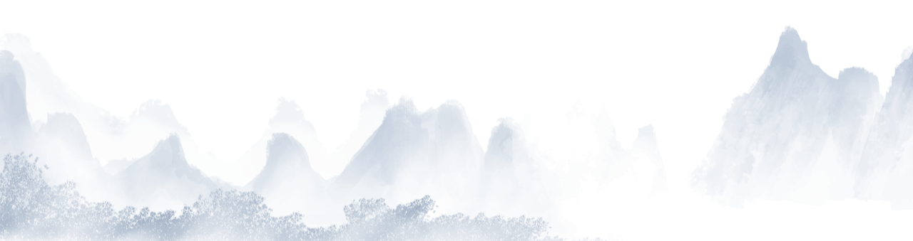



有数之形，无数之意
隋唐至明清诗词中的数字文化观
北京大学学术演讲

Slide 2





同一个“三”，五种文化用法
实数
关系
比例
三男邺城戍
对影成三人
天下三分明月夜
加上约数的“三杯”和时段的“三更”，“三”在诗词里至少承担五种功能。

Slide 3
本节路线：数字怎样进入诗词经验
断代：唐—宋—元—明—清
01 证词
03 关系
把历史落实为可核对的生活事实
数字
文化观
组织人与人、人与月影的联结
《石壕吏》｜《卖炭翁》
《月下独酌》｜《画堂春》
02 尺度
04 造境·编码
安排远近、大小与疏密
标定感受范围，唤醒文化记忆
《江雪》｜《凉州词》
《声声慢》｜《水仙子》｜《破阵子》
这张图也是后面八页的讲述顺序：先问数字记录了什么，再看它怎样安排空间、关系与文化记忆。

Slide 4
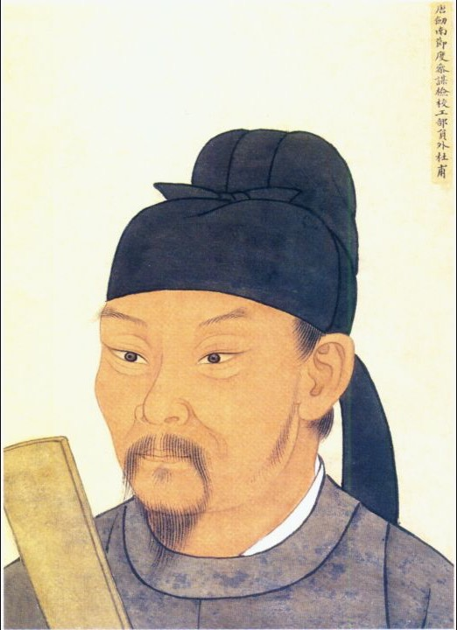
数字作证：一户人家与一车炭
战争中的家庭账
杜甫《石壕吏》
“三男邺城戍。一男附书至，二男新战死。”
3个儿子 → 1封家书 → 2人战死
数目把战乱落实到一户家庭，损失由此获得可核对的分量。
宫市中的交换账
白居易《卖炭翁》
“一车炭，千余斤……半匹红纱一丈绫，
系向牛头充炭直。”
千余斤炭 ↔ 半匹红纱＋一丈绫
“宫市”的强制交换，被写成一眼可见的不等式。

Slide 5
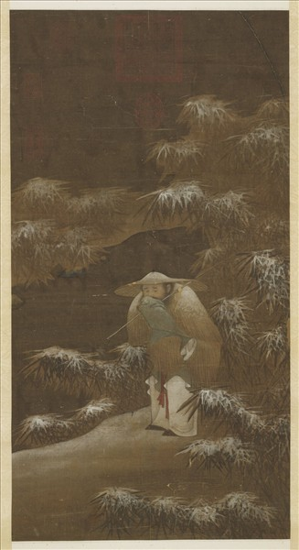
数字伸缩：大尺度怎样托出小主体
柳宗元《江雪》
千山 / 万径
→
孤舟 / 独
“千山鸟飞绝，万径人踪灭。
孤舟蓑笠翁，独钓寒江雪。”
视野从千山万径收束到一叶孤舟，数字完成一次由全景到特写的推进。
王之涣《凉州词》
“黄河远上白云间，一片孤城万仞山。”
一片孤城 ↔ 万仞山
以极大的山体，反衬极小的城。
大数扩张环境，小数压缩主体；二者共同制造苍茫。

Slide 6

数字分情：同一个“3＝2＋1”，三种情感判断
3 ＝ 2 ＋ 1
01
徐凝《忆扬州》
赞美集中到一座城
“天下三分明月夜，二分无赖是扬州。”
02
叶清臣《贺圣朝》
二愁＋一风雨＝满眼离愁
“三分春色二分愁，更一分风雨。”
03
苏轼《水龙吟》
春光被分配给消逝
“春色三分，二分尘土，一分流水。”
诗人先设整体，再让“二分”“一分”承担偏爱、离愁与消逝。

Slide 7
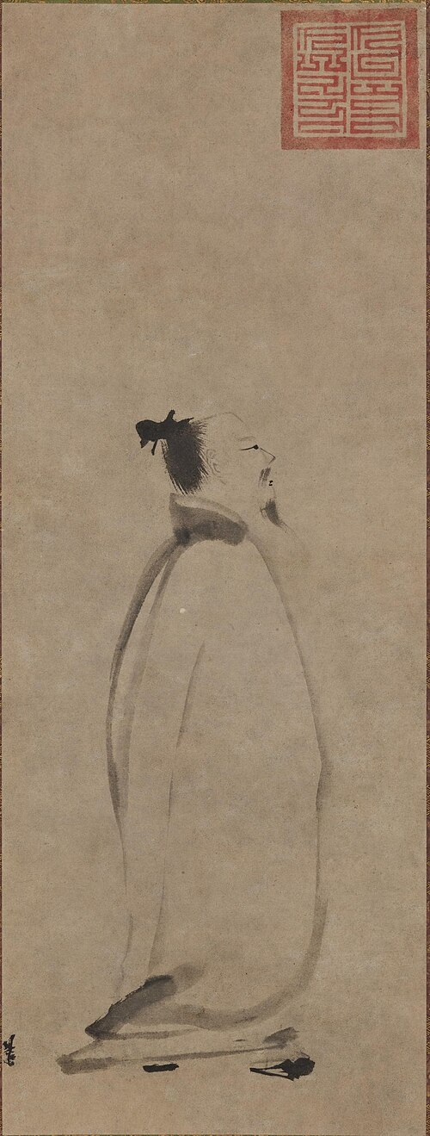
数字结缘：李白怎样让“一人”短暂变成“三人”
李白《月下独酌四首·其一》
1
→ 3
“举杯邀明月，对影成三人。”
月亮与影子被纳入席间；数字替独酌者临时扩充了关系。
3
→ 1
“醒时同交欢，醉后各分散。”
交欢随醉意结束，关系重新收束到孤独的个体。
1 → 3 → 1：短暂的热闹没有取消孤独，反而让孤独更清楚。

Slide 8
数字分合：十年、千里、一双人与两处
苏轼《江城子·乙卯正月二十日夜记梦》
纳兰性德《画堂春》
十年 · 千里 · 两茫茫
一生 · 一双 · 两处
“十年生死两茫茫。
千里孤坟，无处话凄凉。”
“一生一代一双人，
争教两处销魂。”
十年：拉开时间
千里：拉开空间
两茫茫：把生者与亡者置于对称位置
一生一代：共同的时间
一双：形成关系单位
两处：空间将关系重新拆开
数字把时间、空间和关系放在同一张情感坐标图上。

Slide 9
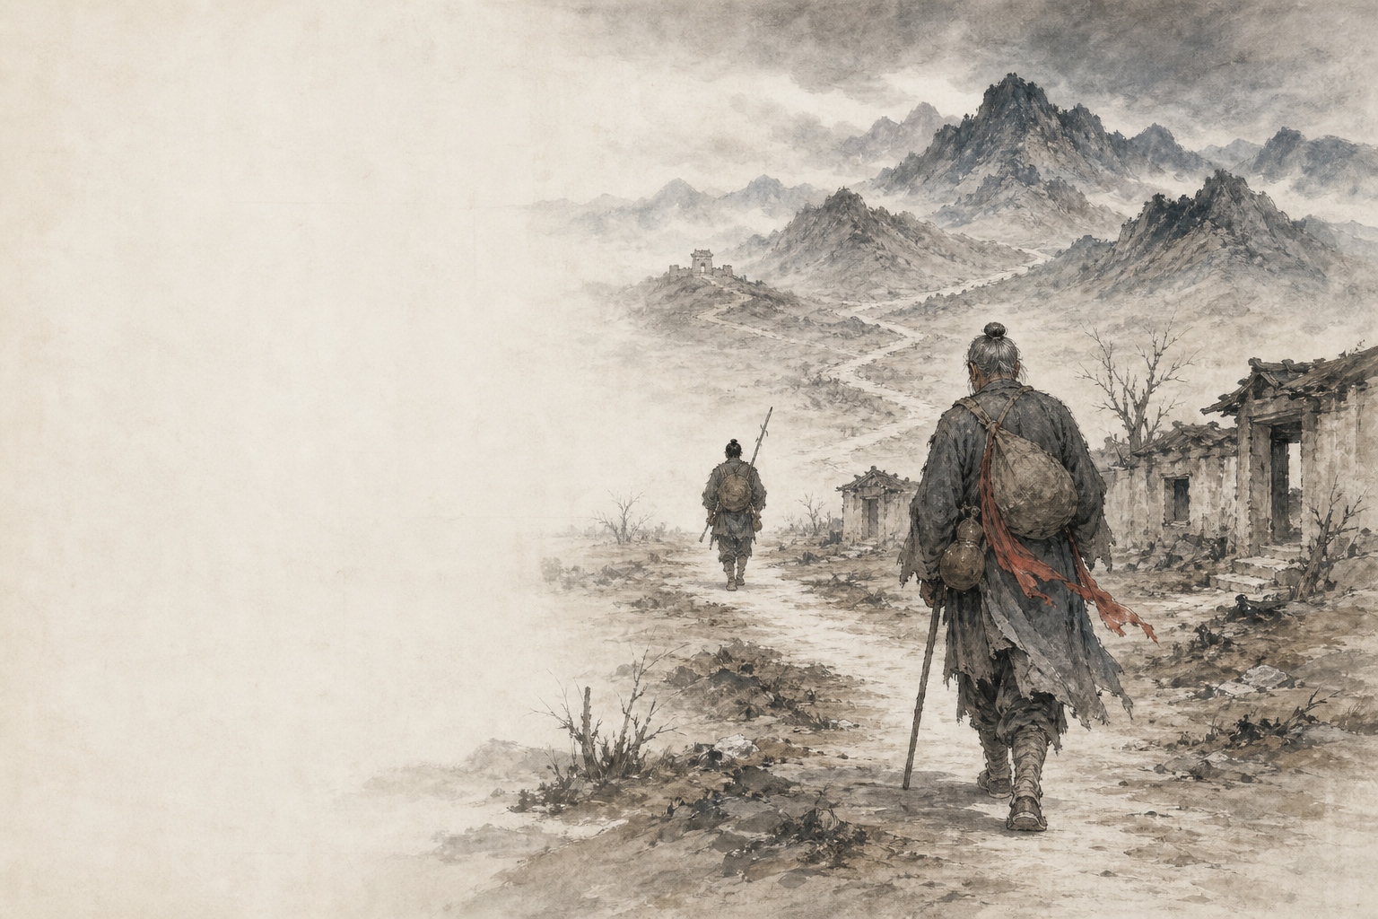
数字造境：几杯、几更与十年
三杯两盏
李清照《声声慢》
量
“三杯两盏淡酒，怎敌他、晚来风急？”
小数量限定了酒意，也限定了抵御风寒的力量。
三更之后
徐再思《水仙子·夜雨》
时
“三更归梦三更后。”
更次给夜晚一个坐标；重复的“三更”延长了难眠。
枕上十年
徐再思《水仙子·夜雨》
积
“枕上十年事，江南二老忧。”
十年往事被压进一枕，时间在瞬间涌回。
这些数目无需精确计量；它们标出感受的分量、时刻与跨度。

Slide 10
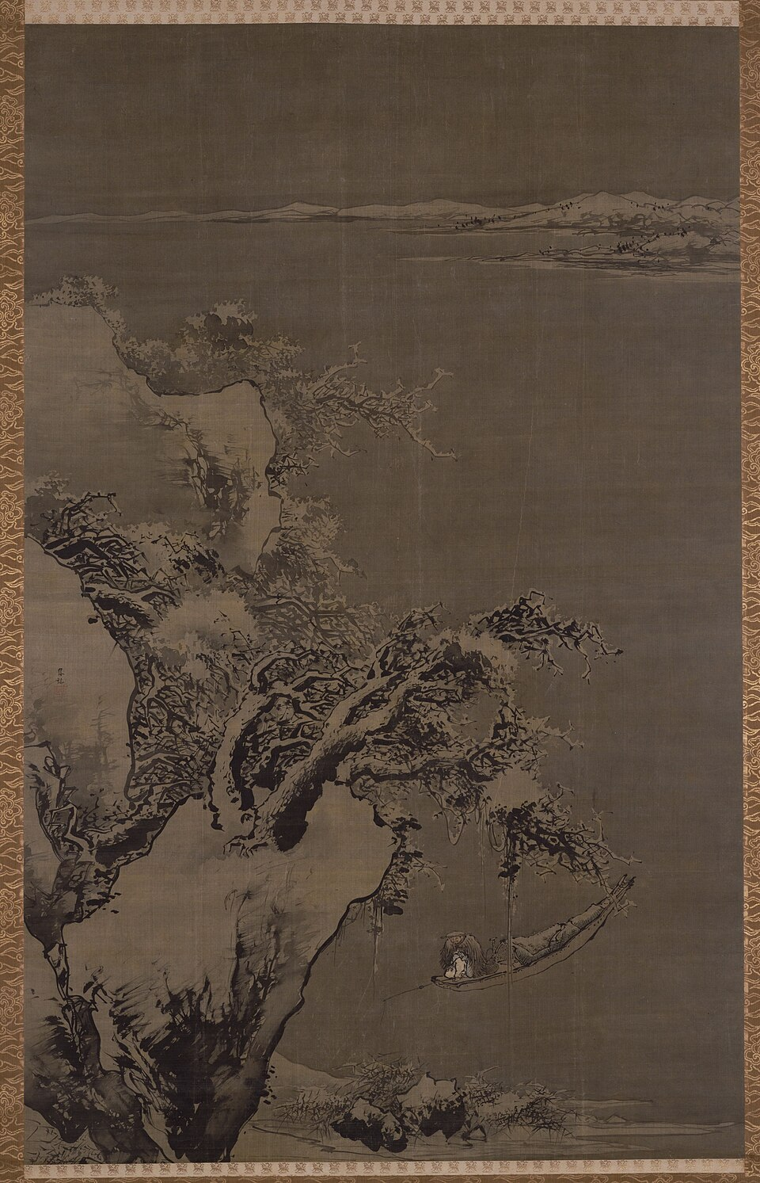
量词构图：十个“一”怎样点出一幅秋江图
“一蓑一笠一鱼钩，一个渔翁一叶舟。
一橹一帆兼一桨，一人独钓一江秋。”
——钱福《题秋江独钓图》
全诗出现10个“一”
1
点物
蓑 · 笠 · 钩 · 橹 · 帆 · 桨
器物逐件入画
2
定人
一个渔翁 · 一人独钓
人物成为视觉中心
3
收境
一叶舟 · 一江秋
镜头由舟推向整条秋江
朱端《寒江独钓图》｜公共领域馆藏图
旁证：徐再思“一声梧叶一声秋，一点芭蕉一点愁”——声音与景物也被切成可感的单位。

Slide 11
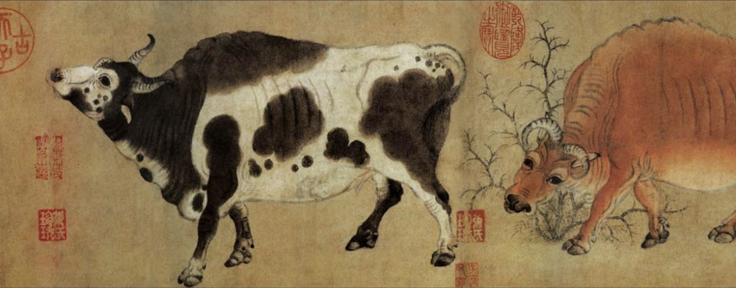
数字的文化编码：一个数字，唤醒一整段历史
“八百里分麾下炙，
五十弦翻塞外声。”
五陵
汉代五帝陵附近
“五陵年少争缠头”
豪贵子弟
白居易《琵琶行》
辛弃疾《破阵子·为陈同甫赋壮词以寄之》
六朝
建都金陵的六个朝代
“六朝旧事随流水”
兴亡记忆
王安石《桂枝香·金陵怀古》
九重
重重宫门
“九重城阙烟尘生”
帝王宫禁
白居易《长恨歌》
九州
古代中国的整体称谓
“九州生气恃风雷”
“八百里”源于《世说新语》中王恺的名牛“八百里驳”；词中借指牛肉。
天下共同体
龚自珍《己亥杂诗》
八百里
名牛“八百里驳”
“八百里分麾下炙”
军中豪情
辛弃疾《破阵子》
数字借典故携带地理、制度与历史记忆。

Slide 12
数字诗句素材库 ①｜唐代（10则）
三男邺城戍，二男新战死
两个黄鹂鸣翠柳，一行白鹭上青天
01
06
杜甫《石壕吏》
杜甫《绝句》
千山鸟飞绝，万径人踪灭
千里莺啼绿映红，水村山郭酒旗风
02
07
柳宗元《江雪》
杜牧《江南春》
举杯邀明月，对影成三人
黄沙百战穿金甲，不破楼兰终不还
03
08
李白《月下独酌四首·其一》
王昌龄《从军行七首·其四》
飞流直下三千尺，疑是银河落九天
九曲黄河万里沙，浪淘风簸自天涯
04
09
李白《望庐山瀑布》
刘禹锡《浪淘沙九首·其一》
烽火连三月，家书抵万金
天下三分明月夜，二分无赖是扬州
05
10
杜甫《春望》
徐凝《忆扬州》

Slide 13
数字诗句素材库 ②｜宋代（10则）
三杯两盏淡酒，怎敌他、晚来风急
一川烟草，满城风絮，梅子黄时雨
01
06
李清照《声声慢》
贺铸《青玉案》
七八个星天外，两三点雨山前
三分春色二分愁，更一分风雨
02
07
辛弃疾《西江月》
叶清臣《贺圣朝》
三秋桂子，十里荷花
三十功名尘与土，八千里路云和月
03
08
柳永《望海潮》
岳飞《满江红》
池上碧苔三四点，叶底黄鹂一两声
春色三分，二分尘土，一分流水
04
09
晏殊《破阵子》
苏轼《水龙吟》
两情若是久长时，又岂在朝朝暮暮
京口瓜洲一水间，钟山只隔数重山
05
10
秦观《鹊桥仙》
王安石《泊船瓜洲》

Slide 14
数字诗句素材库 ③｜元明清（10则）
一声梧叶一声秋，一点芭蕉一点愁
千锤万凿出深山，烈火焚烧若等闲
01
06
徐再思《水仙子》
于谦《石灰吟》
夕阳下，酒旆闲，两三航未曾着岸
江水三千里，家书十五行
02
07
马致远《寿阳曲》
袁凯《京师得家书》
一声画角谯门，半庭新月黄昏
一生一代一双人，争教两处销魂
03
08
白朴《天净沙》
纳兰性德《画堂春》
数间茅舍，藏书万卷，投老村家
山一程，水一程，身向榆关那畔行
04
09
张可久《人月圆》
纳兰性德《长相思》
一轮飞镜谁磨？照彻乾坤，印透山河
千磨万击还坚劲，任尔东西南北风
05
10
张养浩《折桂令》
郑燮《竹石》

Slide 15
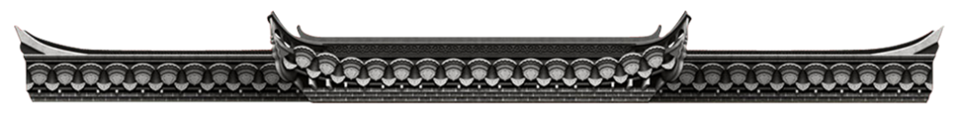
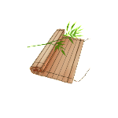
有数之形，无数之意
具体的数目构成伦理证词｜数字关系组织情感结构
约数传达经验尺度｜典故数字保存文化记忆
有限的数字形式，容纳层次丰厚的中国经验。
谢谢。

